Slide 1

この単元の目標
派生クラスを基底クラスに 代入して使用することが できる

Slide 2

2 派生クラスと基底クラス
[クラスの代入]
クラスは通常の変数と同じで値を代入する事ができた。
class G-san
G2 = G1;
G-san G1;
G2にG1の中身を コピーして渡す
G-san G2;

Slide 3

[派生クラスから基底クラスへの代入]
実は、継承を行ったクラスは 派生クラスの値を基底クラスへコピーする事が 可能となる！！
class G-san
G-san G1;
G1 = T1;
class To-san : public G-san
このような代入は ＯＫ！！
To-san T1;

Slide 4
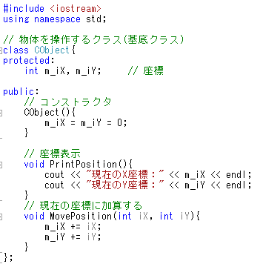
【基底クラス】
ここは「01_継承とは」の サンプルプログラムと 全く同じ

Slide 5
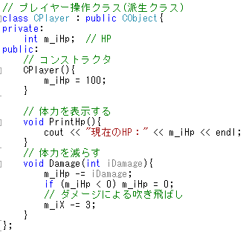
【派生クラス】
ここも「01_継承とは」の サンプルプログラムと 全く同じ

Slide 6
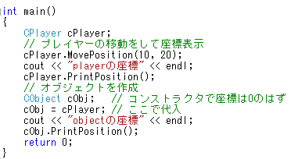

【main関数】
これで私の持っている値を 全て渡すわ！
cObj
cPlayer

Slide 7
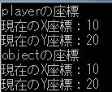
左のように、座標がしっかりと コピーされている。 当たり前ではあるが、 コピーされるのは 基底クラスの変数のみ
基底クラス (CObject)
派生クラス CPlayer
・m_iX ・m_iY
・m_iX ・m_iY ・m_iHp
コピー
コピー
僕は基底クラスに存在しないので コピーされません

Slide 8

[基底クラスから派生クラスへの代入]
クラスの代入で注意すべき点は、 基底クラスを派生クラスへ代入することはできない ということ！！
コンパイルエラー！！
代入される側は 全ての値を代入しなければならないので、 今回は「m_iHp」が代入できずにエラーとなっている。

